Slide 1

Подготовка членов государственной экзаменационной комиссии при проведении ГИА-9
Государственное учреждение Ярославской области «Центр оценки и контроля качества образования»
Зыкова Надежда Юрьевна,
ведущий специалист
ГУ ЯО ЦОиККО

Slide 2
Общие положения

Slide 3
Состав ГЭК
Приказ ДО ЯО от 23.01.2023 №16/01-04
«Об утверждении состава государственной экзаменационной комиссии Ярославской области по проведению государственной итоговой аттестации по образовательным программам основного общего образования в 2023 году»
Приказ ДО ЯО от 27.02.2023 №51/01-04
«О внесении изменений в приказ департамента образования Ярославской области от 23.01.2023 №16/01-04»

Slide 4
Нормативные правовые документы (региональный уровень)
«Об утверждении Положения о государственной экзаменационной комиссии Ярославской области по проведению государственной итоговой аттестации по образовательным программам основного общего образования»
Приказ департамента образования Ярославской области от 18.03.2019 № 13-нп
«Об утверждении Положения о пункте проведения экзамена для проведения государственной итоговой аттестации по образовательным программам основного общего образования в Ярославской области»
Приказ департамента образования Ярославской области
от 26.02.2019 №72/01-04 (в редакции
от 14.02.2020 №66/01-04)
«Об утверждении организационно-территориальной схемы проведения государственной итоговой аттестации по образовательным программам основного общего образования в Ярославской области»
Приказ департамента образования Ярославской области от 29.12.2018 № 472/01-04
(в редакции от 12.01.2022 № 04/01-04)

Slide 5
Нормативные правовые документы (региональный уровень)
«О проведении государственной итоговой аттестации по образовательным программам основного общего и среднего общего образования, итогового собеседования, итогового сочинения (изложения) в Ярославской области»
Приказ департамента образования Ярославской области от
13.10.2022 № 233/01-04
«Об утверждении правил заполнения бланков ГИА-9
в 2023 году»
Приказ департамента образования
Ярославской области
от 13.03.2023
№ 57/01-04
«Об утверждении инструктивных материалов при проведении государственной итоговой аттестации по образовательным программам основного общего образования» (Приложение 2: «Инструкция для члена ГЭК ЯО при проведении ГИА-9»)
Приказ департамента образования
Ярославской области
(находится в работе)

Slide 6
Состав ГЭК
Президиум комиссии:
Председатель
Заместитель председателя
Секретарь
Члены комиссии
ГЭК формируется из представителей:
департамента образования Ярославской области;
ОМСУ, осуществляющих управление в сфере образования на территории Ярославской области;
организаций Ярославской области, осуществляющих образовательную деятельность;
научных и общественных организаций и объединений.

Slide 7
Функции члена ГЭК
обеспечивает и контролирует соблюдение требований Порядка проведения ГИА-9
взаимодействует с лицами, присутствующими в ППЭ, РЦОИ, местах работы ПК и КК по обеспечению соблюдения требований Порядка проведения ГИА-9
обеспечивает доставку ЭМ в ППЭ и из ППЭ в РЦОИ/ОМСУ
осуществляет контроль за проведением ГИА-9
принимает решение об удалении с экзамена участников ГИА-9, работников ППЭ и лиц, имеющих право присутствовать в ППЭ в день экзамена, нарушивших Порядок проведения ГИА-9
принимает решение об остановке экзамена в ППЭ или в отдельных аудиториях ППЭ по согласованию с председателем ГЭК

Slide 8


Член ГЭК несёт ответственность за:
соблюдение информационной безопасности на всех этапах проведения ГИА-9;
целостность, полноту и сохранность ЭМ при передаче их в ППЭ в день проведения экзамена и из ППЭ в РЦОИ для последующей обработки;
своевременное проведение проверки фактов нарушения требований Порядка проведения ГИА-9 в ППЭ в случае подачи участником ГИА-9 апелляции о нарушении установленного порядка проведения ГИА-9.
Член ГЭК по месту работы под подпись информируется о сроках, местах и Порядке проведения ГИА-9, об основаниях для удаления из ППЭ, а также о применении мер дисциплинарного и административного воздействия в отношении лиц, привлекаемых к проведению экзаменов и нарушивших Порядок проведения ГИА-9.

Slide 9


В день проведения экзамена члену ГЭК в ППЭ запрещается:
оказывать содействие участникам ГИА-9, в том числе передавать им средства связи, электронно-вычислительную технику, фото-, аудио- и видеоаппаратуру, справочные материалы, письменные заметки и иные средства хранения и передачи информации;
пользоваться средствами связи вне помещения для руководителя ППЭ (Штаба ППЭ).
Члену ГЭК необходимо помнить, что экзамен проводится в спокойной и доброжелательной обстановке!

Slide 10
Подготовка к проведению ГИА-9

Slide 11
Подготовительный этап проведения ГИА-9
Член ГЭК:
проходит подготовку по порядку исполнения своих обязанностей в период проведения ГИА-9, а именно:
- изучает нормативные правовые документы, методические и инструктивные материалы, регламентирующие порядок проведения ГИА-9;
- проходит обучение по вопросам подготовки и организации проведения ГИА-9
получает информацию по месту работы не ранее чем за 3 рабочих дня до проведения экзамена по соответствующему предмету:
- о месте расположения ППЭ;
- о способах и сроках получения и доставки ЭМ;
- о времени прибытия в ППЭ (РЦОИ/ОМСУ) в день экзамена.
по решению председателя ГЭК проводит проверку готовности ППЭ в соответствии с графиком (не позднее чем за 2 недели до начала экзаменов), заполняет протокол готовности ППЭ
присутствует при контроле технической готовности ППЭ не позднее чем за 1 день до проведения экзамена по иностранному языку (устная часть, раздел «Говорение»)

Slide 12
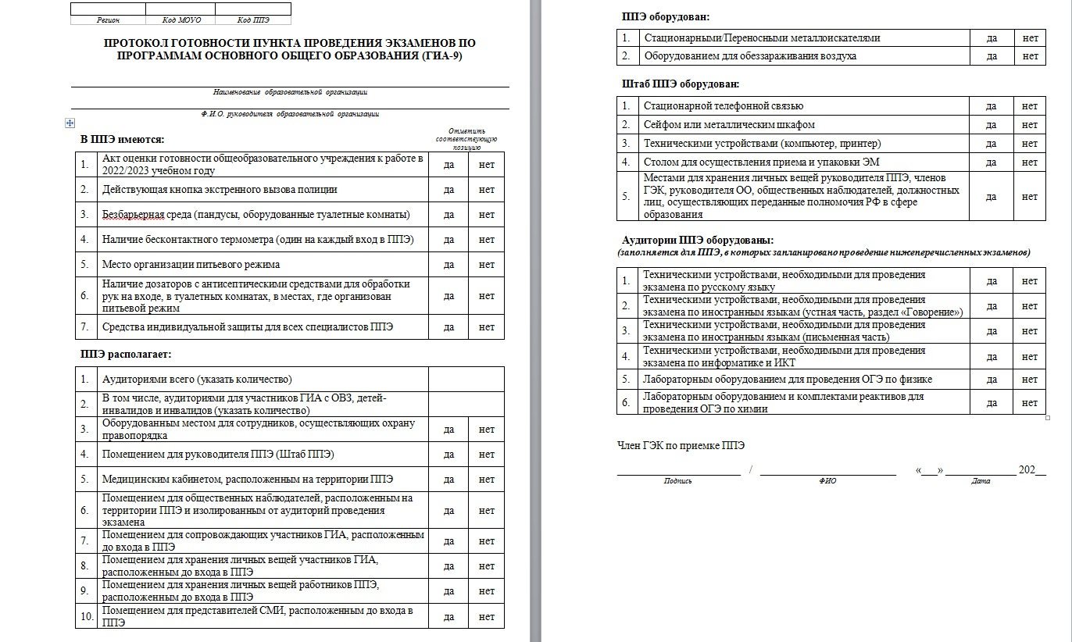

Проверка готовности ППЭ
Проводится по графику ДО ЯО (не позднее чем за 2 недели)
Протоколы готовности ППЭ должны быть переданы в ГУ ЯО ЦОиККО

Slide 13
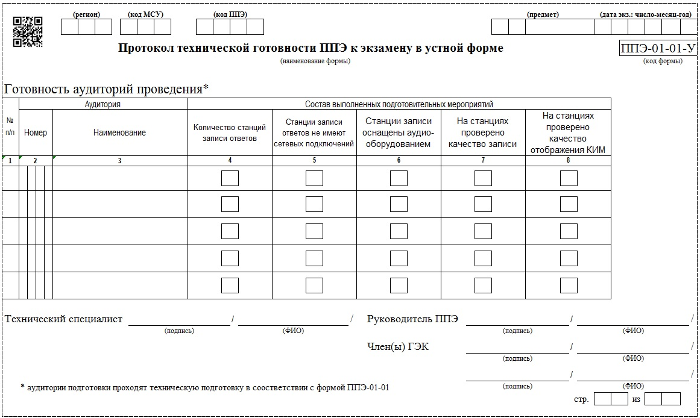

Проверка технической готовности ППЭ
иностранный язык (устная часть, раздел «Говорение»)
проводится за 1 день до экзамена
Протокол хранится в ОО в течение месяца после экзамена

Slide 14
Подготовка ППЭ к проведению ГИА-9

Slide 15

Контроль готовности ППЭ к ГИА-9
Помещение
для хранения личных вещей участников
В
Х
О
Д
В
П
П
Э
Помещение
для медицинского работника
Закрыта справочно-познавательная информация
Аудитории
для проведения ГИА-9
Помещение
для хранения личных вещей работников ППЭ
Помещение
для общественных наблюдателей
Помещение
для сопровождающих
Помещение
для инструктажа организаторов
Помещение для руководителя ППЭ
(Штаб ППЭ)
Помещение
для представителей СМИ
Остальные помещения должны быть заперты и опечатаны

Slide 16
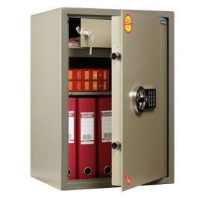
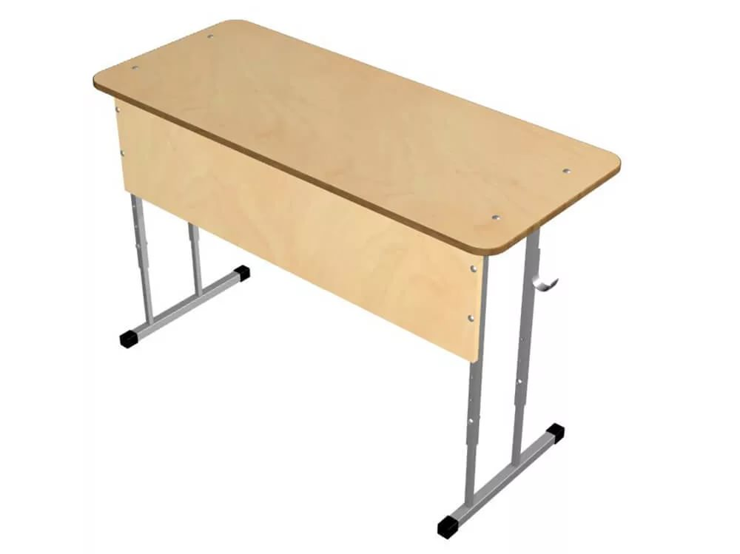


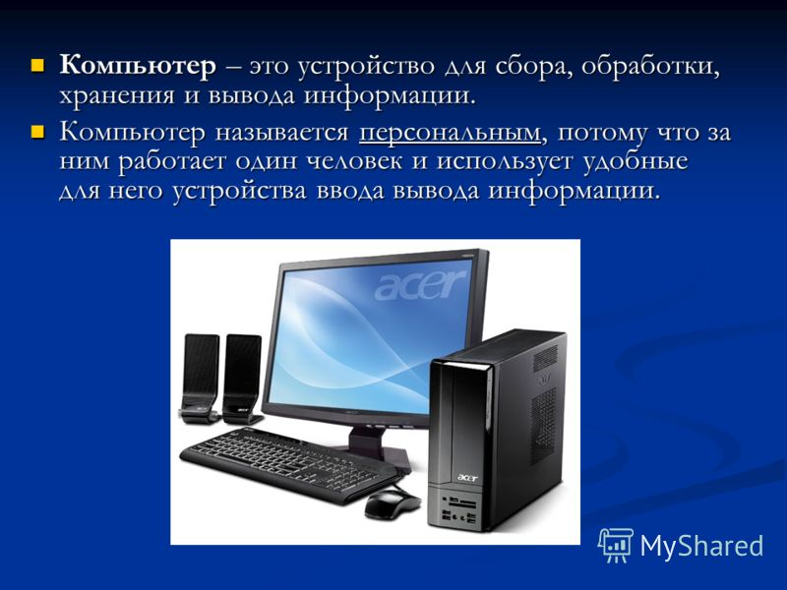
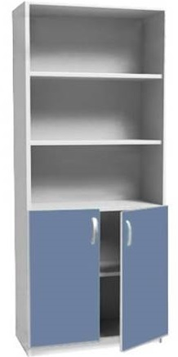
Контроль готовности ППЭ к ГИА-9
Оснащение штаба ППЭ
Места для хранения личных вещей:
Членов ГЭК
Руководителя ППЭ
Руководителя ОО или уполномоченного им лица
Общественных наблюдателей
Должностных лиц Рособрнадзора
Иных лиц, определенных Рособрнадзором
Должностных лиц департамента образования ЯО

Slide 17
Контроль готовности ППЭ к ГИА-9
В штабе ППЭ должны быть подготовлены следующие материалы:
Нормативные правовые документы по организации и проведению ГИА-9;
Приказы ДО, утверждающие состав работников ППЭ;
Инструктивные, методические материалы, утвержденные ДО;
Копии выписок из протоколов ГЭК о создании специальных условий для участников ГИА-9 с ОВЗ, детей-инвалидов и инвалидов;
Поэтажная схема ППЭ с указанием всех помещений, используемых при проведении ГИА-9;
Памятка с контактными телефонами необходимых служб и «горячих линий» по вопросам проведения ГИА-9.

Slide 18

Контроль готовности ППЭ к ГИА-9
Требования к подготовке ППЭ
Все помещения и оборудованные места должны быть обозначены табличками с указанием названия помещения или места.
В коридорах/рекреациях должны быть указатели с номерами аудиторий и названиями помещений.
Должны быть подготовлены ограничительные ленты с табличкой «Прохода нет».
Размещена информация о запрете
иметь при себе
средства связи!
Каждый работник ППЭ должен носить бейдж:
ФИО (полностью)
Должность в ППЭ

Slide 19

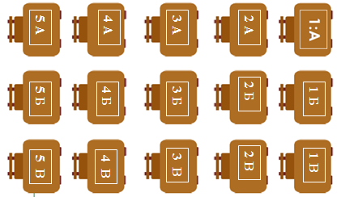




Контроль готовности ППЭ к ГИА-9
Требования к аудиториям проведения

Slide 20
Особые категории участников ГИА-9
участники
с ограниченными возможностями здоровья
обучающиеся по состоянию здоровья на дому
дети-инвалиды и инвалиды
обучающиеся в медицинских организациях
ГВЭ
ГВЭ - в устной форме, по желанию;
Обеспечение беспрепятственного доступа в аудитории и иные помещения ППЭ;
Увеличение продолжительности экзамена на 1,5 часа;
Организация питания и перерывов;
Привлечение ассистентов;
Использование специальных технических средств;
Выполнение работы на компьютере.

Slide 21
Доставка и получение экзаменационных материалов

Slide 22
Доставка экзаменационных материалов
В день проведения экзамена
члены ГЭК получают сейф-пакеты с ЭМ:
в ОМСУ
в ГУ ЯО «Центр оценки и контроля качества образования»
в ППЭ – от ответственных за доставку специалистов ГУ ЯО ЦОиККО либо муниципальных координаторов
Члены ГЭК передают руководителям ППЭ сейф-пакет с ЭМ
не позднее 8:00 часов.
При организации ППЭ на дому или в медицинской организации ЭМ доставляются не ранее 9:00 часов.

Slide 23
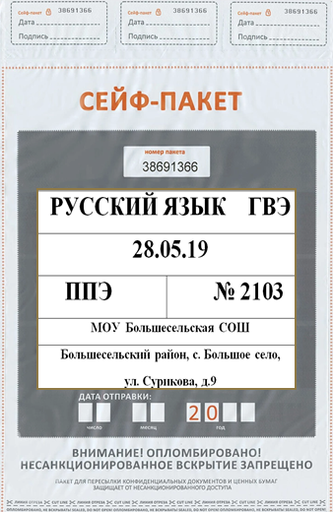
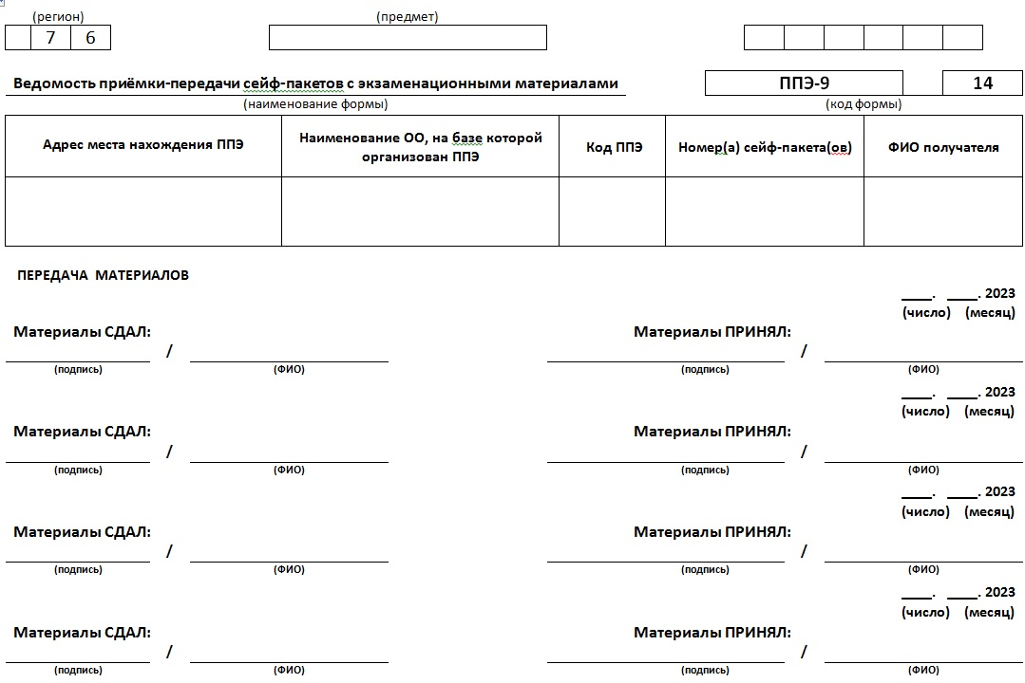

Приём экзаменационных материалов
Ведомость приёмки-передачи сейф-пакетов с ЭМ
(ППЭ-9 14)
Член ГЭК несет ответственность за целостность, полноту и сохранность ЭМ, обеспечивает информационную безопасность при доставке материалов в ППЭ и из ППЭ в РЦОИ в день экзамена.

Slide 24
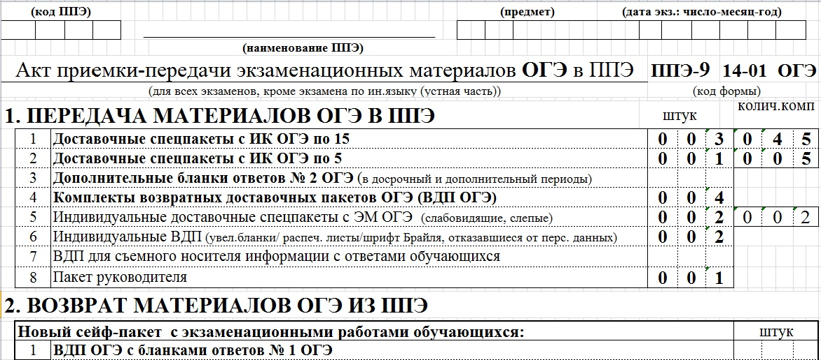
Акт приемки-передачи ЭМ
ОГЭ в ППЭ
(ППЭ-9 14-01 ОГЭ)

Slide 25
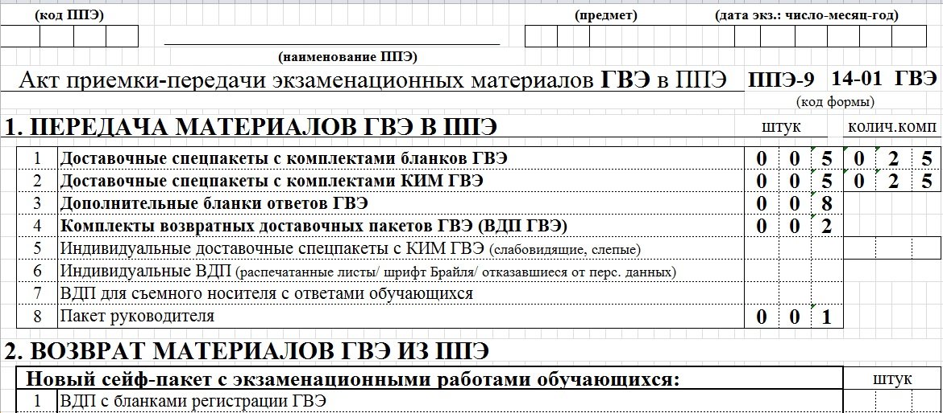
Акт приемки-передачи ЭМ
ГВЭ в ППЭ
(ППЭ-9 14-01 ГВЭ)

Slide 26
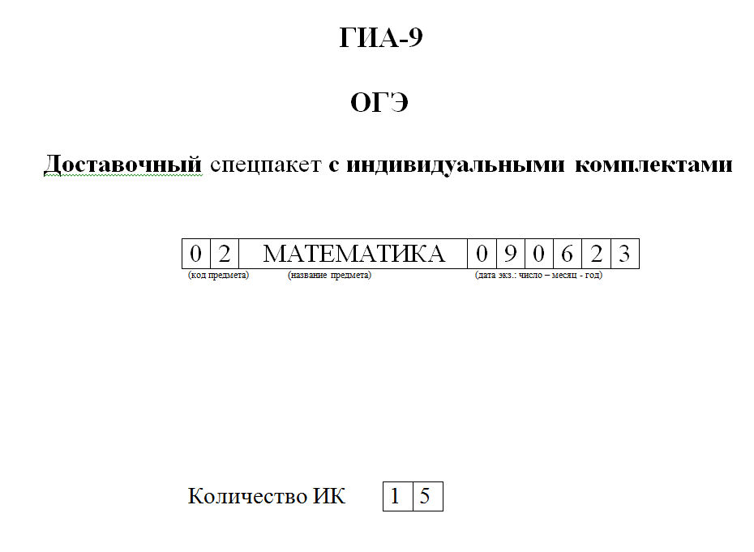
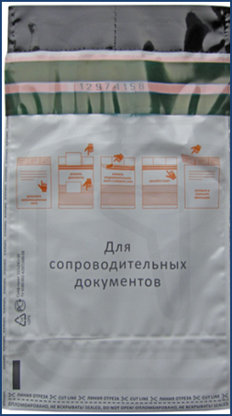
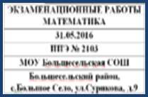
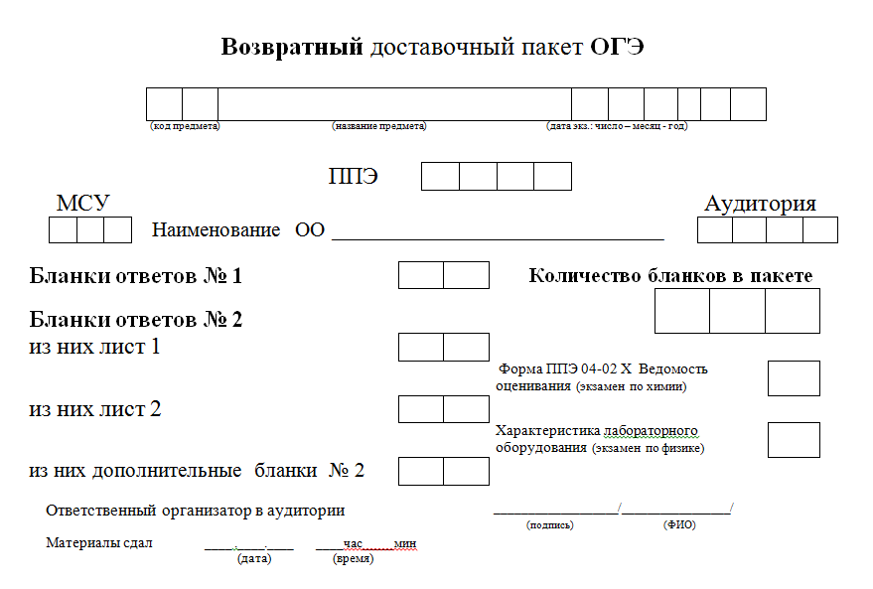
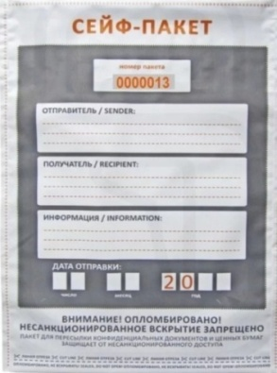
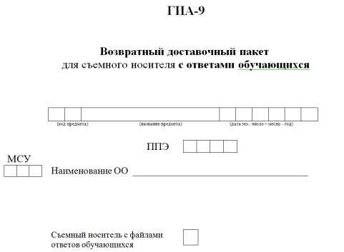
Состав материалов при проведении ОГЭ
Доставочные спецпакеты с индивидуальными комплектами
Новый сейф-пакет для экзаменационных работ
Возвратные доставочные пакеты
(по 2 на аудиторию)
Пакет руководителя
Возвратный доставочный пакет для съемного носителя

Slide 27

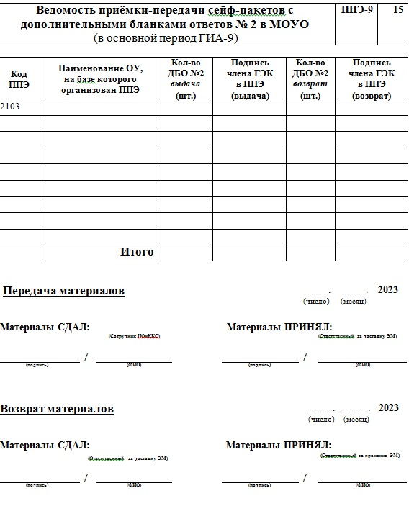
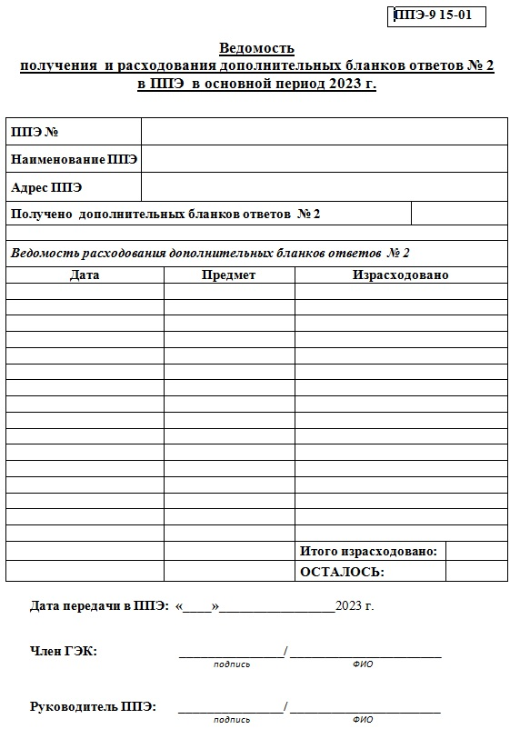

Дополнительные бланки ответов
№2 ОГЭ
В МОУО
В ППЭ
V
После проведения последнего экзамена основного периода обе ведомости и неиспользованные ДБО передаются в ЦОиККО.

Slide 28
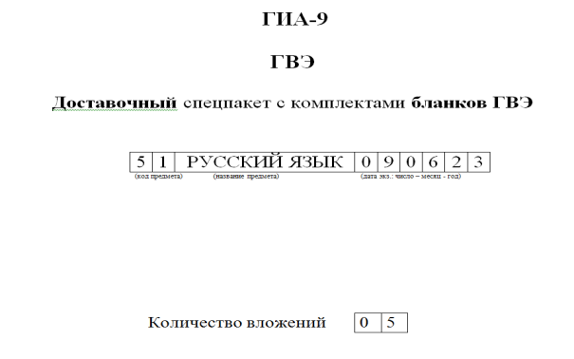
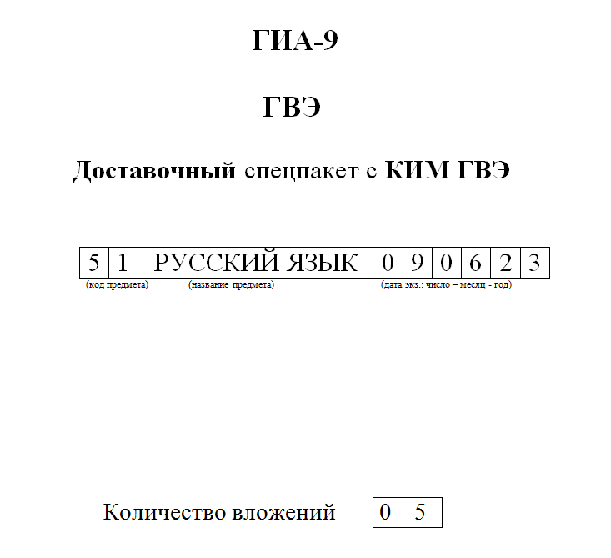
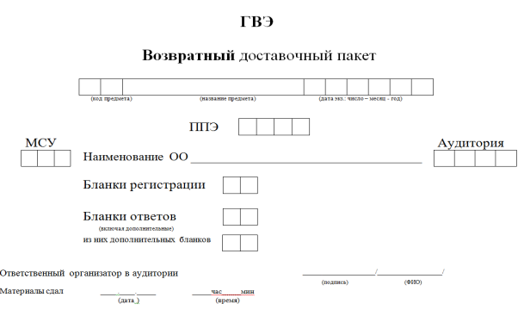

Состав материалов при проведении ГВЭ
Доставочные спецпакеты с комплектами бланков ГВЭ
Дополнительные бланки ответов ГВЭ
Передаются
на каждый экзамен
Доставочные спецпакеты с КИМ ГВЭ
Пакет руководителя
Возвратные доставочные пакеты ГВЭ
(по 2 на аудиторию)
Новый сейф-пакет для экзаменационных работ
Возвратный доставочный пакет для съемного носителя

Slide 29
День проведения экзамена

Slide 30
Контроль мероприятий, осуществляемых до начала экзамена
Член ГЭК присутствует при:
проведении руководителем ППЭ краткого инструктажа для работников ППЭ (не ранее 8:15);
информировании об антитеррористической и противопожарной безопасности;
распределении организаторов по аудиториям и местам дежурства;
назначении ответственных организаторов в аудиториях;
при организации входа участников ГИА-9 в ППЭ (не ранее 9:00) и допуске в ППЭ лиц, имеющих право присутствовать в ППЭ в день экзамена.
В день проведения экзамена по иностранному языку (устная часть, раздел «Говорение») член ГЭК должен присутствовать в Штабе ППЭ не позднее 08:30 при получении техническим специалистом ключа доступа для расшифровки электронных КИМ.

Slide 31
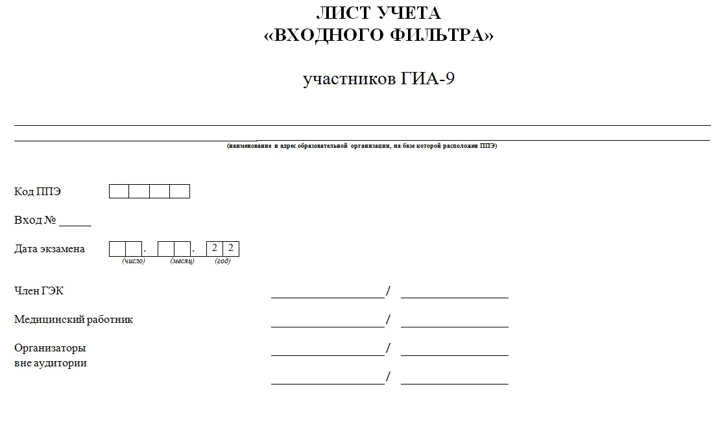
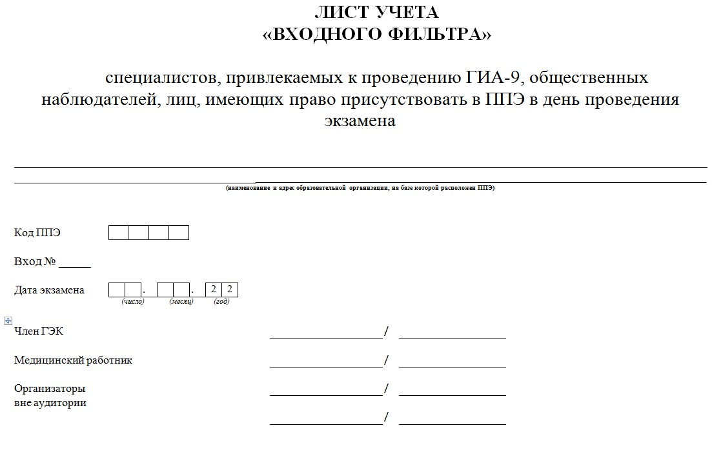
Контроль мероприятий до начала экзамена
Проведение термометрии
V
V

Slide 32
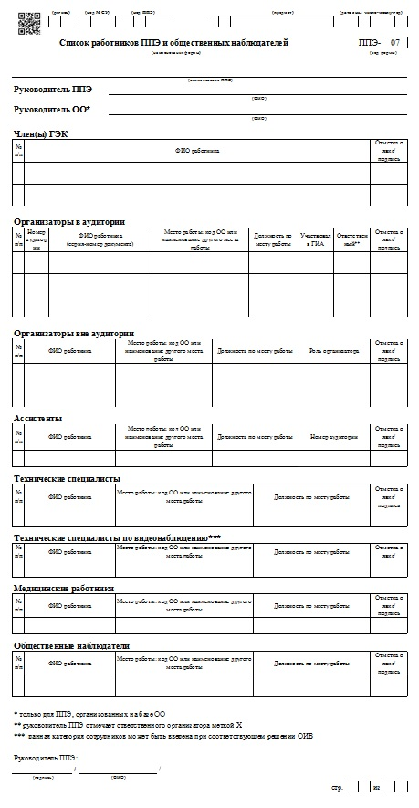

Контроль мероприятий до начала экзамена
Форма ППЭ-07
Допуск работников в ППЭ
документ, удостоверяющего личность;
наличие в списках распределения в данный ППЭ (Форма ППЭ-07) и/или документа, подтверждающего полномочия

Slide 33
Лица, присутствующие в ППЭ в день экзамена
Руководитель ОО (или уполномоченное им лицо)
Руководитель и организаторы ППЭ
Член ГЭК
Технический специалист
Специалисты по проведению инструктажа и обеспечению лабораторных работ
Эксперты, оценивающие выполнение лабораторных работ по химии
Сотрудники, осуществляющие охрану правопорядка
Медицинский работник
Экзаменаторы-собеседники
Ассистенты

Slide 34
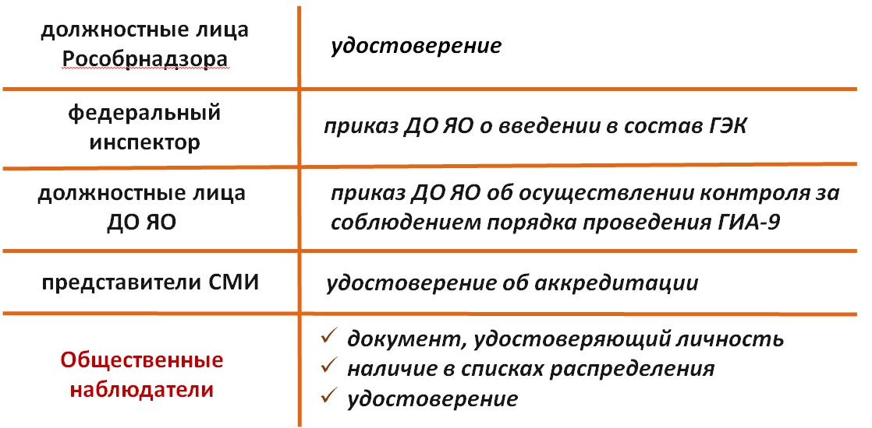
Лица, имеющие право присутствовать в ППЭ в день экзамена
(1 на аудиторию)

Slide 35
Контроль мероприятий до начала экзамена
Допуск участников ГИА-9 в ППЭ
Допуск участника ГИА-9 в ППЭ осуществляется не ранее 9:00
на основании:
документа, удостоверяющего личность
наличия в списках распределения в данный ППЭ
(Формы ППЭ-06-01, ППЭ-06-02)
При себе обучающийся должен иметь:
документ, удостоверяющий личность
ручку с чернилами черного цвета
При себе обучающийся может иметь:
средства обучения и воспитания
лекарственные средства и питание (при необходимости)
специальные технические средства
устройство неинвазивного мониторинга глюкозы
Пронесение лекарственного средства/медицинского прибора в ППЭ
Медицинская справка
Штамп и печать медицинской организации
Подпись и печать врача

Slide 36
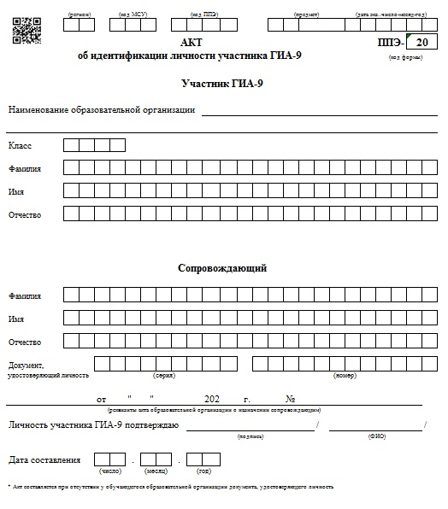

Допуск участников ГИА-9 в ППЭ
Форма ППЭ-20
Отсутствие у участника документа,
удостоверяющего личность
Обучающийся допускается в ППЭ
Сопровождающий заполняет форму ППЭ-20 «Акт об идентификации личности участника ГИА-9»

Slide 37
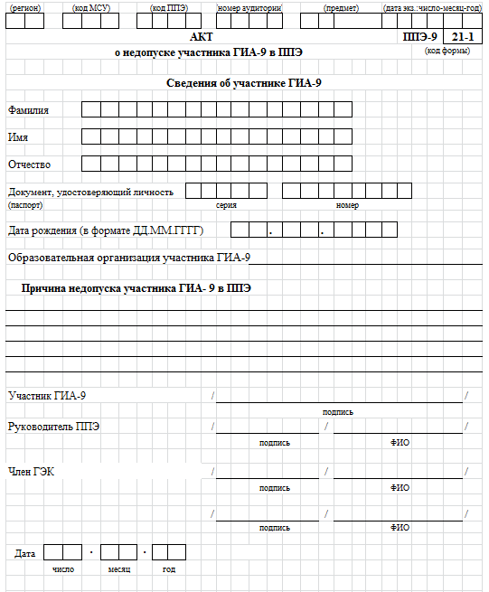
Допуск участников ГИА-9 в ППЭ
Форма ППЭ-9 21-1
Отсутствие участника в списках распределения
Отказ от сдачи запрещенного средства
Обучающийся не допускается в ППЭ
Руководитель ППЭ составляет «Акт о недопуске участника ГИА-9 в ППЭ» (форма ППЭ-9 21-1)
V
Акт составляется в 2-х экземплярах

Slide 38
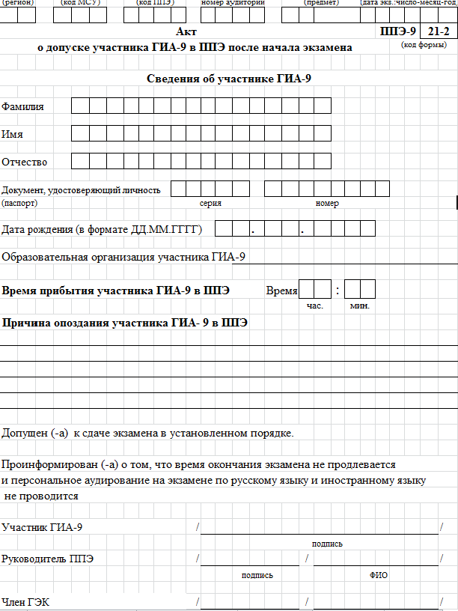
Допуск участников ГИА-9 в ППЭ
Форма ППЭ-9 21-2
Опоздание на экзамен
Обучающийся допускается в ППЭ
Руководитель ППЭ составляет «Акт о допуске участника ГИА-9 в ППЭ после начала экзамена»
(форма ППЭ-9 21-2)
Факт отсутствия участника:
на прослушивании текста изложения на ОГЭ по русскому языку
аудировании по иностранным языкам (письменная часть)
инструктаже по технике безопасности на ОГЭ по физике и химии
V

Slide 39

Контроль мероприятий до начала экзамена
запрещено:
Работникам ППЭ
иметь при себе средства связи
иметь при себе средства связи, электронно-вычислительную технику, фото-, аудио- и видеоаппаратуру, справочные материалы, письменные заметки и иные средства хранения и передачи информации
Участникам экзамена
Оставляют личные вещи до входа в ППЭ в специально выделенных помещениях для хранения личных вещей

Slide 40

Лица, которые могут пользоваться средствами связи в ППЭ
руководитель ОО, на базе которой организован ППЭ (или уполномоченное им лицо)
руководитель ППЭ
сотрудники, осуществляющие охрану правопорядка
член ГЭК
представители СМИ
общественные наблюдатели
должностные лица Рособрнадзора
должностные лица департамента образования ЯО
Перечисленные лица имеют право использовать средства связи только в Штабе ППЭ и только в связи со служебной необходимостью.

Slide 41
Выдача ЭМ в штабе в ППЭ
«Ведомость учета экзаменационных материалов»
(форма ППЭ-14-02 или ППЭ-14-02-ГВЭ)
9:45
ОГЭ:
доставочные спецпакеты с ИК ОГЭ
дополнительные бланки ответов №2 ОГЭ
комплект возвратных доставочных пакетов ОГЭ (2 пакета на аудиторию)
ГВЭ:
доставочные спецпакеты с комплектами бланков ГВЭ
доставочные спецпакеты с КИМ ГВЭ
дополнительные бланки ответов ГВЭ
комплект возвратных доставочных пакетов ГВЭ (2 пакета на аудиторию)

Slide 42
Член ГЭК:
Этап проведения экзамена
осуществляет взаимодействие с лицами, присутствующими в ППЭ, по обеспечению соблюдения установленного порядка проведения ГИА-9
оказывает содействие руководителю ППЭ в разрешении возникающих в процессе экзамена внештатных ситуаций
присутствует в Штабе ППЭ при выдаче руководителем ППЭ ответственному организатору в аудитории резервного доставочного спецпакета с ИК
контролирует соблюдение Порядка проведения ГИА-9 – не допускает:
присутствия посторонних лиц в ППЭ;
наличия в помещениях ППЭ у участников ГИА-9, работников ППЭ средств
связи и иных средств хранения и передачи информации;
выноса из аудиторий и ППЭ экзаменационных материалов
сопровождает процедуру досрочного завершения экзамена участниками ГИА-9 по объективным причинам
фиксирует все случаи нарушения порядка проведения ГИА-9 и принимает по ним решения

Slide 43
Контроль соблюдения Порядка проведения ГИА-9
Участникам запрещено:
1
3
4
фотографировать экзаменационные материалы, переписывать задания КИМ
выносить из аудиторий экзаменационные материалы, письменные заметки и иные средства хранения и передачи информации
общаться друг с другом, обмениваться предметами, свободно перемещаться по аудитории и ППЭ, выходить из аудитории без разрешения организатора
2
иметь при себе средства связи, электронно-вычислительную технику, фото-, аудио- и видеоаппаратуру, средства хранения и передачи информации
Участники, допустившие нарушение
указанных требований или иных требований Порядка проведения ГИА-9, удаляются с экзамена

Slide 44
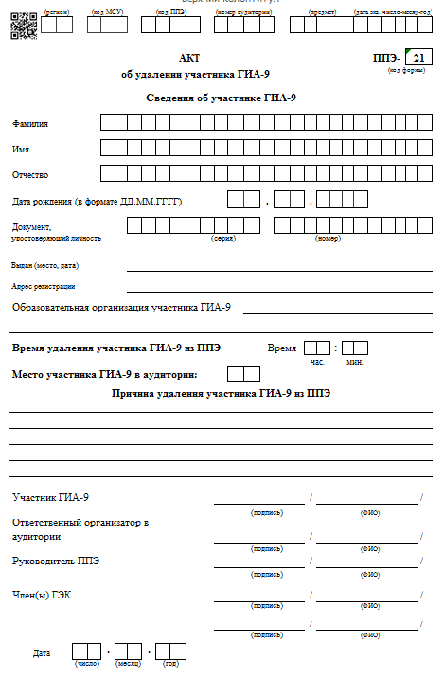
Удаление с экзамена участника, нарушившего Порядок проведения ГИА-9
Член ГЭК должен:
проконтролировать наличие соответствующих записей и подписи участника в форме ППЭ-05-02 (ПП-05-02 ГВЭ) «Протокол проведения ГИА-9 в аудитории», отметки об удалении в бланке ответов №1 (бланке регистрации ГВЭ) данного участника
составить в Штабе ППЭ «Акт об удалении участника ГИА-9» (форма ППЭ-21) в присутствии руководителя ППЭ, ответственного организатора, общественного наблюдателя;
составить служебную записку, принять служебные записки от ответственного организатора в аудитории (организатора вне аудитории), руководителя ППЭ по факту выявленного нарушения;
незамедлительно проинформировать ГЭК и сопровождающего о факте удаления с экзамена участника ГИА-9;
Форма ППЭ-21
V
Акт составляется
в 2-х экземплярах

Slide 45

Контроль соблюдения
Порядка проведения ГИА-9
Лицам, задействованным в проведении экзаменов в ППЭ запрещается:
оказывать содействие участникам экзаменов;
передавать участникам средства связи, электронно-вычислительную технику, фото-, аудио и видеоаппаратуру;
передавать участникам справочные материалы, письменные заметки и иные средства хранения и передачи информации;
выносить из аудитории и ППЭ ЭМ на бумажном или электронном носителе;
фотографировать и переписывать задания КИМ;
иметь при себе средства связи (организаторам, ассистентам, медицинским работникам, техническим специалистам, специалистам по проведению инструктажа и обеспечению лабораторных работ, экзаменаторам-собеседникам, экспертам, оценивающим выполнение лабораторных работ по химии)

Slide 46
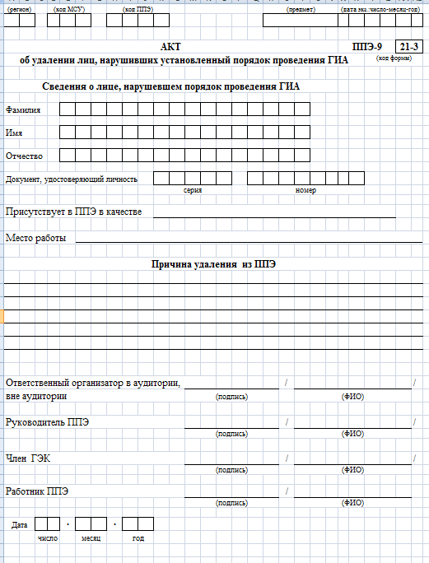
Удаление из ППЭ лица, нарушившего Порядок проведения ГИА-9
Член ГЭК должен:
принять объяснительную записку от лица, допустившего нарушение Порядка проведения ГИА-9;
составить служебную записку, принять служебные записки от руководителя ППЭ и работников ППЭ, выявивших данное нарушение
оформить «Акт об удалении лиц, нарушивших установленный порядок проведения ГИА» (форма ППЭ-9 21-3) в Штабе ППЭ в присутствии руководителя ППЭ, ответственного организатора в аудитории (организатора вне аудитории).
незамедлительно проинформировать ГЭК о факте удаления из ППЭ лица, нарушившего Порядок проведения ГИА-9;
Форма ППЭ-9 21-3
V
Акт составляется
в 2-х экземплярах

Slide 47
Досрочное завершение экзамена участником ГИА-9
Член ГЭК:
проходит в медицинский кабинет (по приглашению организатора вне аудитории)
составляет служебную записку и принимает служебные записки от ответственного организатора в аудитории (вне аудитории) и руководителя ППЭ
1
заполняет «Акт о досрочном завершении экзамена по объективным причинам» (форма ППЭ-22) вместе с медицинским работником, руководителем ППЭ и ответственным организатором в аудитории
2
незамедлительно информирует ГЭК и сопровождающего о факте досрочного завершения экзамена участником ГИА-9
3
контролирует наличие соответствующих записей и подписи участника в форме ППЭ-05-02 «Протокол проведения ГИА-9 в аудитории», в Журнале учета участников экзамена, обратившихся к медицинскому работнику во время проведения экзамена, отметки о досрочном завершение экзамена в бланке ответов №1 (бланке регистрации ГВЭ)
4

Slide 48
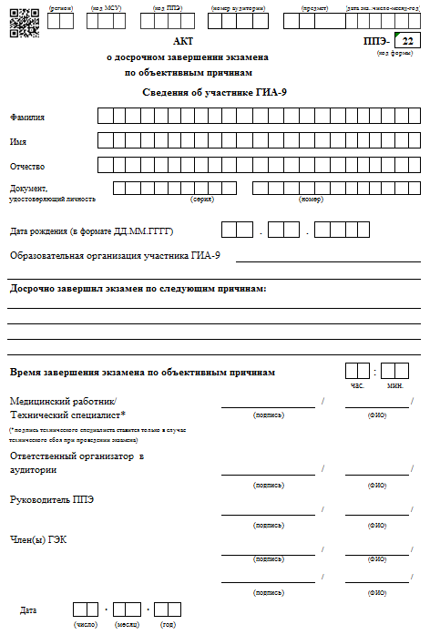
Досрочное завершение экзамена участником ГИА-9
Форма ППЭ-22
В случае отказа участника ГИА-9 от досрочного завершения экзамена довести до его сведения информацию о том, что время выполнения экзаменационной работы в этом случае не увеличивается.
V
Акт составляется
в 2-х экземплярах

Slide 49
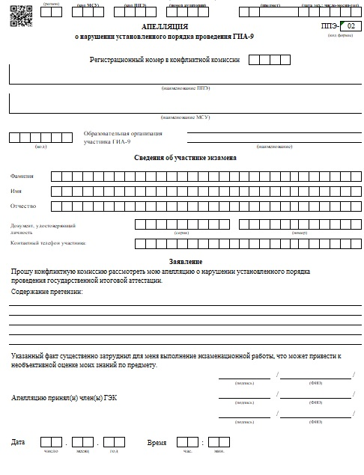
Апелляция о нарушении установленного Порядка проведения ГИА-9
Форма ППЭ-02
Член ГЭК должен:
принять от участника ГИА-9 апелляцию о нарушении Порядка проведения ГИА-9 по форме ППЭ-02 «Апелляция о нарушении установленного порядка проведения ГИА-9»
принять служебные записки от лиц, задействованных в ситуации, изложенной в апелляции о нарушении Порядка проведения ГИА-9
организовать своевременное проведение проверки изложенных в апелляции сведений о нарушении Порядка проведения ГИА-9
своевременно проинформировать ГЭК о факте подачи апелляции
V
составляется
в 2-х экземплярах

Slide 50
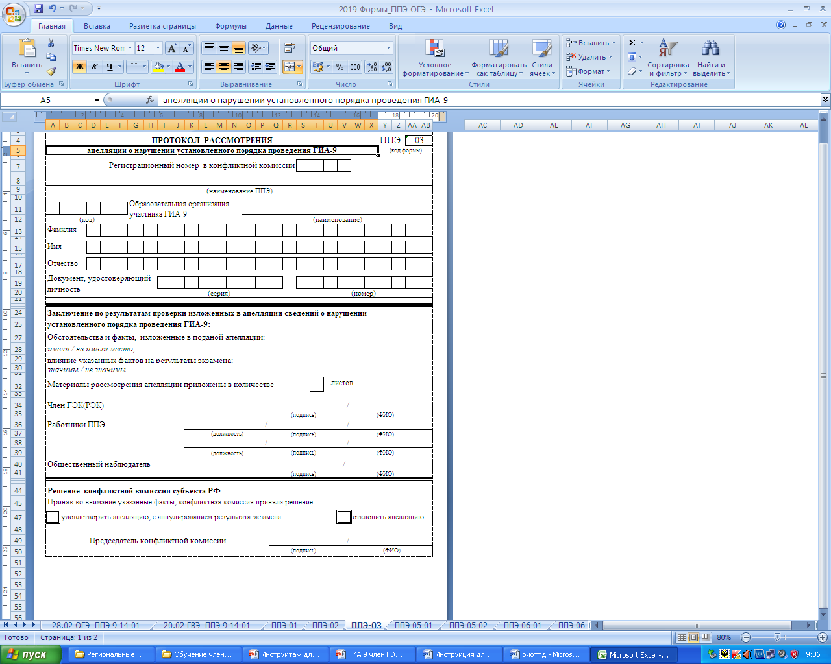
Апелляция о нарушении установленного Порядка проведения ГИА-9
Форма ППЭ-03
Член ГЭК должен:
оформить результаты проведенной проверки, заполнив раздел «Заключение по результатам проверки изложенных в апелляции сведений о нарушении установленного порядка проведения ГИА-9» в форме ППЭ-03 «Протокол рассмотрения апелляции о нарушении установленного порядка проведения ГИА-9»;
К проверке привлекаются организаторы, не задействованные в аудитории, в которой сдавал экзамен обучающийся, технические специалисты и ассистенты, общественные наблюдатели, сотрудники, осуществляющие охрану правопорядка, медицинские работники
V

Slide 51
Не принимаются апелляции
По вопросам содержания и структуры заданий КИМ
По вопросам, связанным с нарушением участником требований Порядка проведения ГИА-9
По вопросам неправильного оформления
экзаменационной работы

Slide 52
Завершение экзамена в ППЭ
В случае наличия в ППЭ участников ГИА-9 с ОВЗ, детей-инвалидов и инвалидов член ГЭК должен
проконтролировать перенос ассистентом (организатором в аудитории) информации с увеличенных бланков регистрации и бланков ответов №1 на бланки стандартного размера в аудитории, где проходил экзамен для слабовидящих участников ГИА-9;
проконтролировать перенос ассистентом (организатором в аудитории)ответов участников экзамена с распечатанных листов на стандартные бланки ответов, при наличии участников ГИА-9 с ОВЗ, детей-инвалидов и инвалидов, выполнявших экзаменационную работу на компьютере;
проконтролировать работу комиссии тифлопереводчиков, в случае организации переноса ответов слепых участников ГИА-9 на стандартные бланки ответов непосредственно в ППЭ

Slide 53
Завершение экзамена в ППЭ
Член ГЭК должен:
                присутствовать при получении руководителем ППЭ в Штабе ППЭ ЭМ и форм от:
                ответственного организатора в аудитории
                организатора вне аудитории
                технического специалиста
                специалиста по проведению инструктажа и обеспечению лабораторных работ
                общественного наблюдателя
                составить «Отчет члена ГЭК о проведении ГИА-9 в ППЭ» (ф. ППЭ-10)
                принять после последнего экзамена в ППЭ неиспользованные дополнительные бланки ответов № 2 по форме ППЭ-9 15-01 «Ведомость получения и расходования дополнительных бланков ответов №2 в ППЭ в основной период», указать их количество, упаковать в сейф-пакет, в котором они были доставлены

Slide 54
Завершение экзамена в ППЭ
Член ГЭК должен:
                проконтролировать удаление техническим специалистом:
                после экзаменов по русскому и иностранным языкам (письменная часть) – аудиофайлов со всех средств воспроизведения аудиозаписи в аудиториях проведения;
                после экзамена по информатике и ИКТ – файлов с практическими заданиями с каждого компьютера в аудитории проведения;
                проверить правильность заполнения руководителем ППЭ и расписаться в:
                «Ведомости учета экзаменационных материалов» (форма ППЭ-14-02 и ППЭ-14-02-ГВЭ)
                «Сводной ведомости учёта участников и использования экзаменационных материалов в ППЭ» при проведении ОГЭ (форма ППЭ 13-02 МАШ)
                «Протоколе проведения ГИА-9 в ППЭ» (форма ППЭ-13-01 и ППЭ-13-01-ГВЭ)
                принять от руководителя ППЭ все материалы по «Акту приёмки-передачи экзаменационных материалов в ППЭ» (форма ППЭ-9 14-01 ОГЭ (ГВЭ))

Slide 55
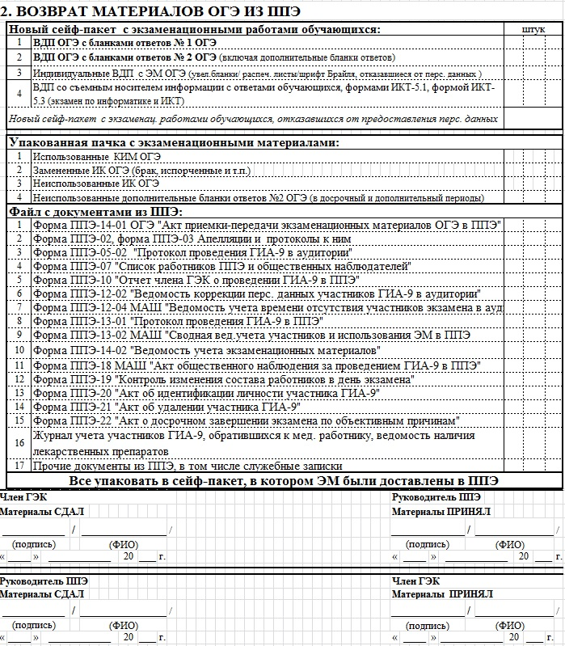
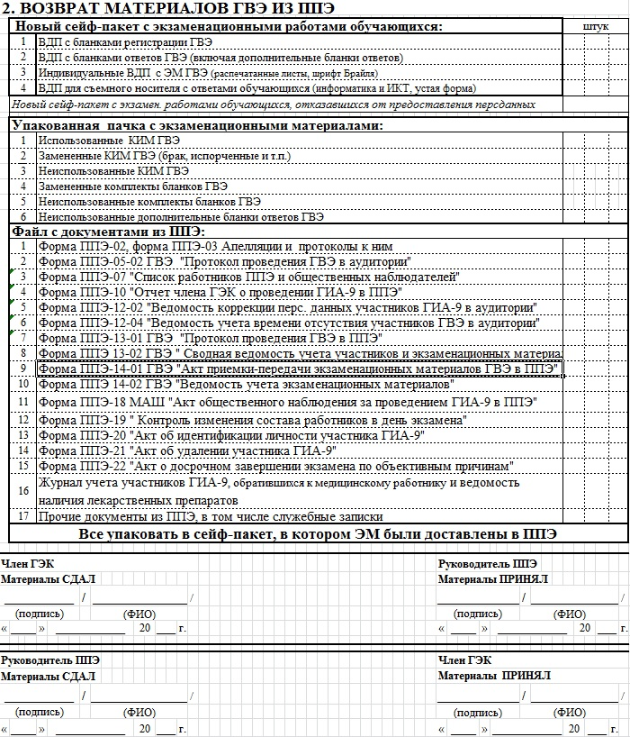
Упаковка экзаменационных материалов
не позднее, чем через 1час 30 минут после окончания экзамена, совместно с руководителем ППЭ
Форма ППЭ-9 14-01 ОГЭ
Форма ППЭ-9 14-01 ГВЭ

Slide 56


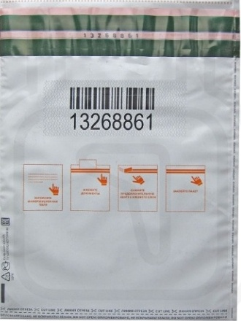
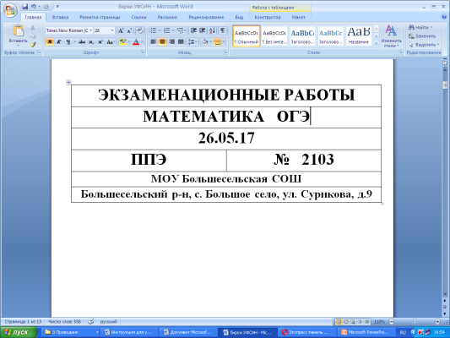


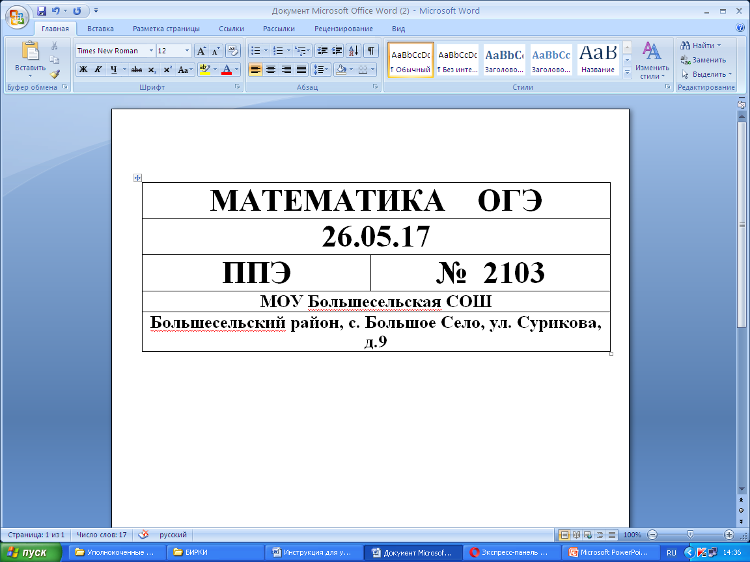


Упаковка экзаменационных материалов
Новый
Новый сейф-пакет с ЭР участников ГИА-9 (ВДП с бланками)
Упакованная пачка использованных материалов с сопроводительным бланком (ППЭ-9 11-02)
Сопроводительный бланк (ППЭ-9 11-02)
Файл с документами (формы, ведомости согласно форме
ППЭ 14-01)

Slide 57
ЭМ, подлежащие хранению в ОО
хранятся в течение месяца
после соответствующего экзамена
списки участников экзамена – формы ППЭ-05-01 (формы ППЭ-05-01-ГВЭ), ППЭ-06-01, ППЭ-06-02;
форма ППЭ-01 «Акт готовности ППЭ» (форму ППЭ-01-ГВЭ «Акт готовности ППЭ к ГВЭ»);
форма ППЭ-01-01-У «Протокол технической готовности ППЭ к экзамену в устной форме;
запечатанные конверты с использованными черновиками;
второй экземпляр заполненного бланка «Характеристика комплектов оборудования».
ЭМ, которые подлежат уничтожению после проведения экзамена:
‑ список произведений, необходимых для выполнения заданий КИМ по литературе;
- форма ППЭ-16 «Расшифровка кодов образовательных организаций».

Slide 58
Возврат ЭМ из ППЭ в РЦОИ
в день экзамена по соответствующему предмету
ППЭ
Форма ППЭ-9 14
МОУО
муниципальному координатору*
РЦОИ
Внимание!
В случае нарушения целостности доставочных спецпакетов при сдаче ЭМ, расхождении с количеством, указанным в акте (форма ППЭ-9 14–01), член ГЭК оформляет служебную записку с полным перечнем отсутствующих документов и разъяснением причин.

Slide 59
Департамент образования ЯО: (4852) 40-08-63
ГУ ЯО ЦОиККО: (4852) 28-08-83
Спасибо за внимание!
ГУ ЯО «Центр оценки и контроля качества образования»: https://www.coikko.ru
(ГИА-9, Инструктивно-методические материалы)

